Slide 1
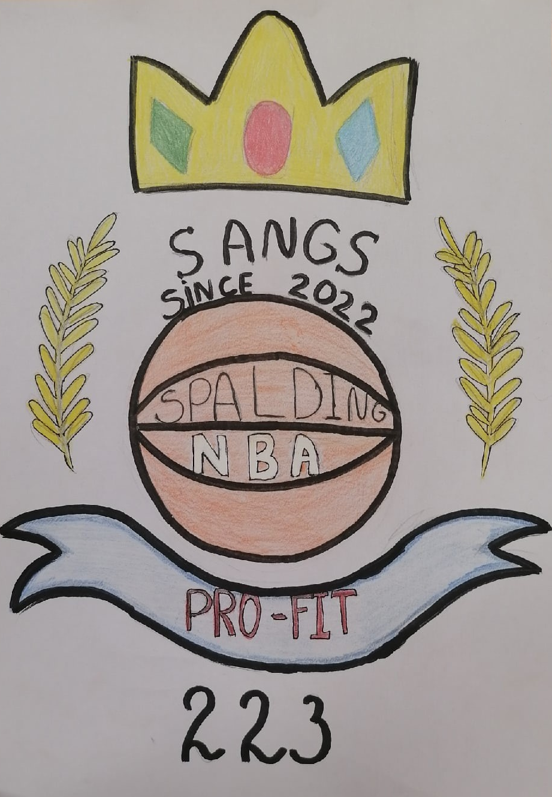
ProFit
Выполнили ученики ГБОУ СОШ №223 9а класса:
Светайло А.
Ермаков А.
Беляков М.
Исаев О.
Макерова В.
Мешковский Д.
Руководитель: Манюк А.Н

Slide 2
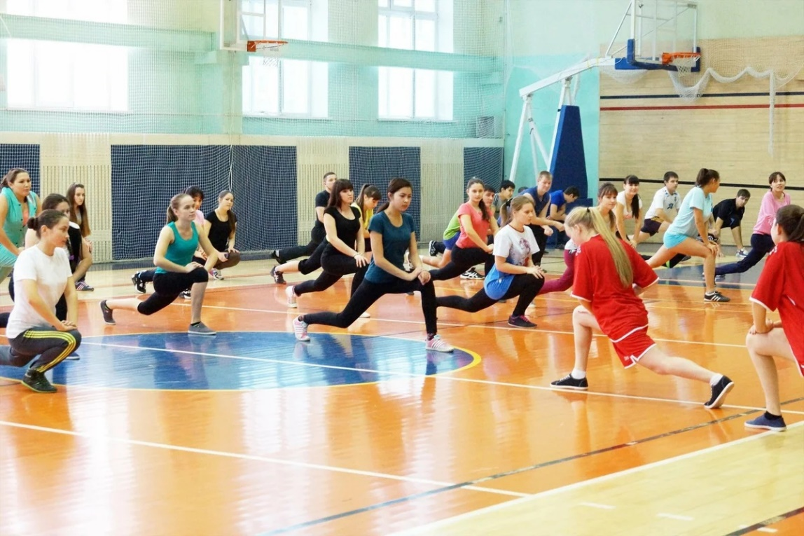
Введение
Уроки физической культуры в школе не менее важны, чем математика, физика или биология. Если практически все остальные предметы направлены на развитие умственных способностей, т.е. мозга, то физкультура призвана развивать тело и дух, что вместе даёт гармоничное и правильное формирование человека. Наверняка каждый слышал выражение «В здоровом теле – здоровый дух»
Это высказывание как нельзя лучше отражает взаимосвязь между физическим и умственным развитием.
Неотъемлемая часть для благоприятных занятий физической культуры необходим хорошо оснащенный спортивный зал.

Slide 3
Актуальность
Наш зал является полным примером зала постсоветского времени, который уже изжил свое. Только посмотрев на потресканные стены, поцарапанный паркет и старую тренерскую, можно сильно задуматься. Именно поэтому наша команда представляет ряд изменений, которые создадут из нашего нынешнего зала комфортную для учащихся игровую обстановку, позволяющую освоить все основные нормативы по физкультуре.

Slide 4
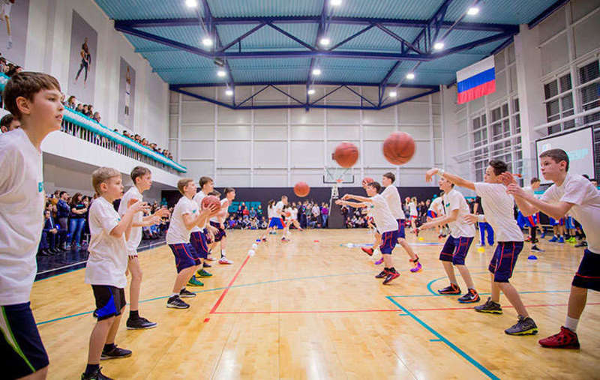
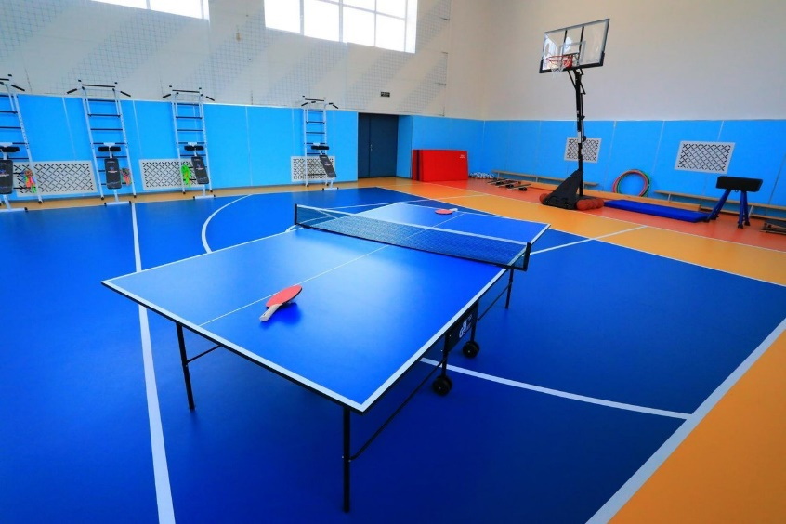
Цели и задачи
Наш зал имеет большое количество недостатков, поэтому первой нашей задачей будет-это модернизация и улучшение оформления спортивного зала, которые позволят повысить успеваемость школьников без принудительных занятий, а за счет собственного интереса учащихся к предмету.
Вторая задача- создание спортивных клубов(баскетбол, волейбол), и последующие участия в соревнованиях, которые помогут повысить:статус школы, общую физическую подготовку, сплоченность учащихся, мотивацию школьников посещать нашу школу.

Slide 5
Целевая аудитория
Характеристики целевой аудитории | Значения характеристик
Пол | Для всех
Возраст | Средняя и старшая школа
Увлечения | Игры с мячом(волейбол, баскетбол)
Специализация по предметам | Уроки физкультуры и внеурочная деятельность
Проблемы целевой аудитории:
Для качественного проведения уроков физкультуры и внеурочной деятельности существующий спортивный зал не соответствует современным требованиям(оборудования и внешний вид)

Slide 6
Недостатки нашего спортзала
1.Потресканные стены
2.Поцарапанный паркет
3.Разорванные маты
4.Мячи плохого качества
5.Отсутствие каната для лазания
6.Плохое качество баскетбольных щитов
7.Плохой трос волейбольной сетки
8.Небезопасные турники
9.Инвентарь плохого качества

Slide 7
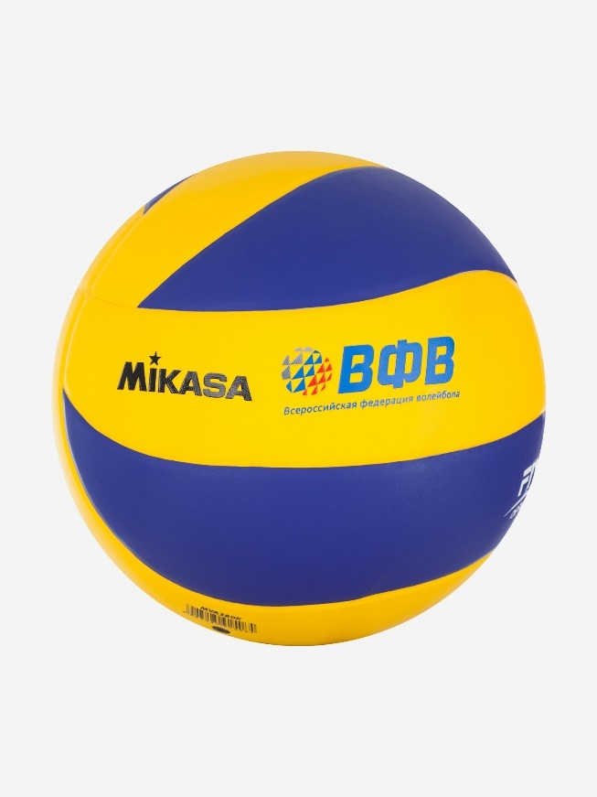
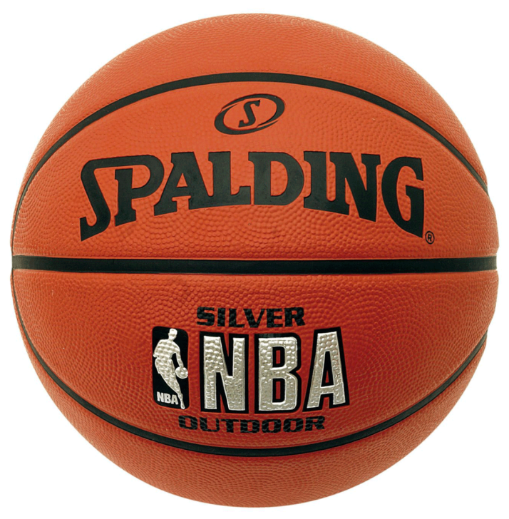
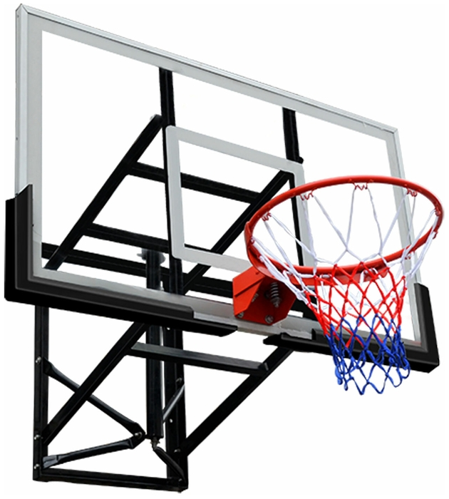
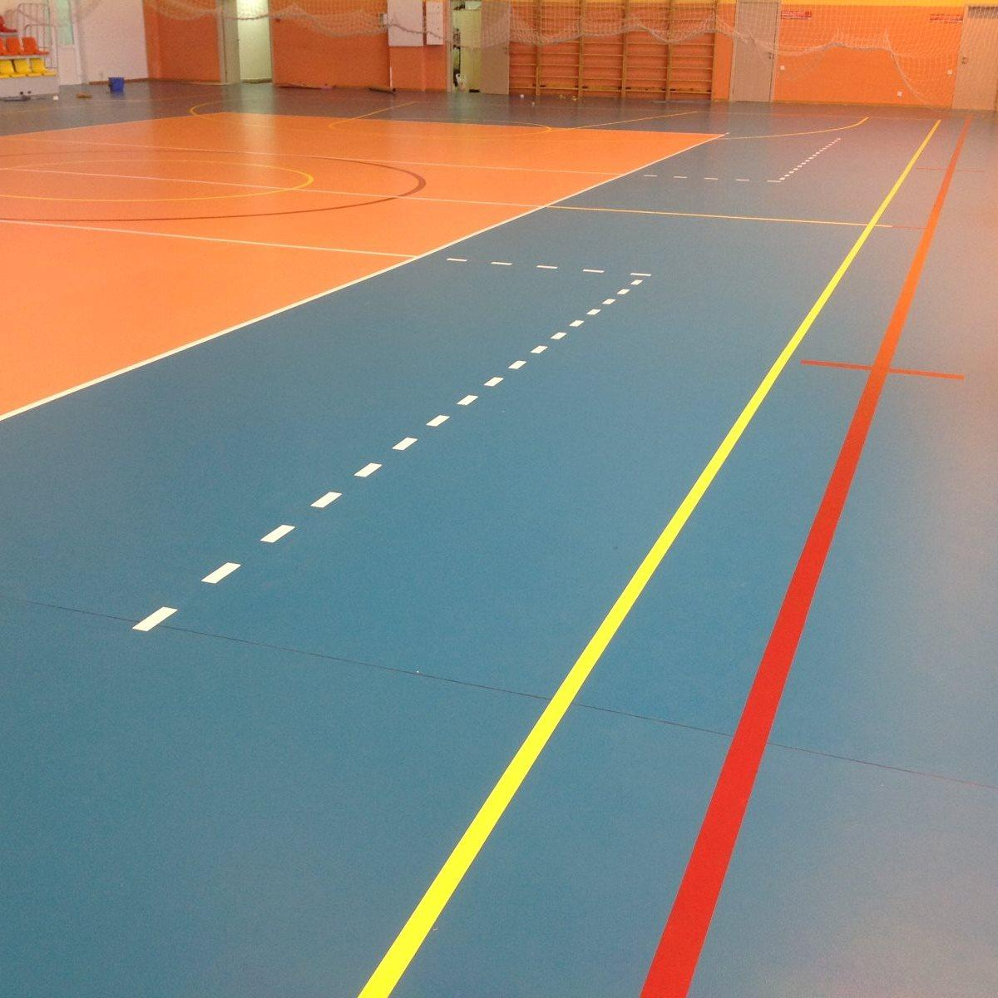
Комплектующие которые мы хотим заменить или добавить в спортзал
1. Новое покрытия спортзала(GraboFlex Start)
2. Новые баскетбольные мячи(15 шт. NBA Silver № 6 (83015Z))
3. Новые волейбольные мячи(15 шт. MIKASA)
4. 2 баскетбольных кольца со щитом(Баскетбольное кольцо со щитом DFC BOARD54P)
5. Покраска стен в белый цвет, с последующим авторским оформлением рисунков(граффити)
6. Оборудование для хранения – стеллажи и шкафчики
7. Скакалки, фишки, манишки
8. Волейбольная стойка для сетки(под заказ)
9.Продление шведской стенки

Slide 8
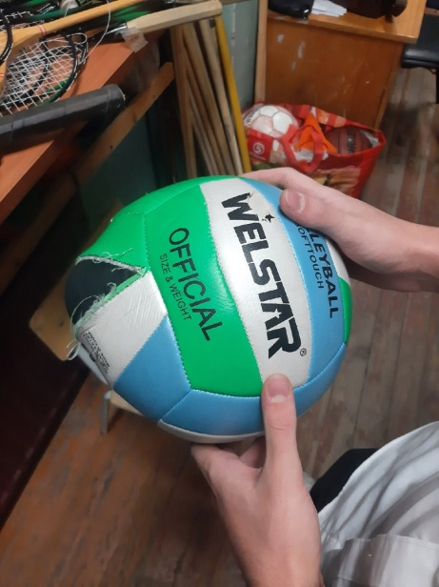
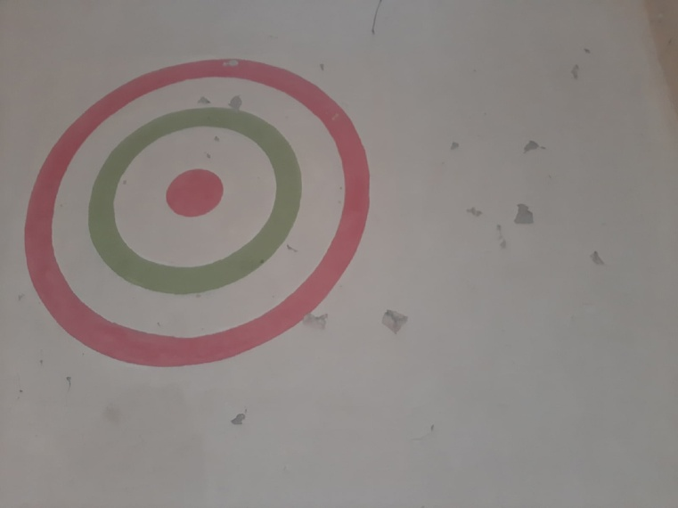
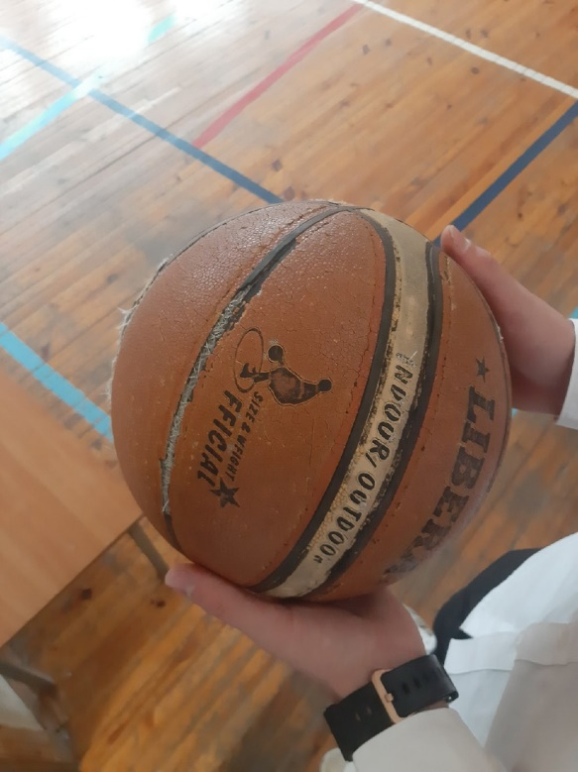
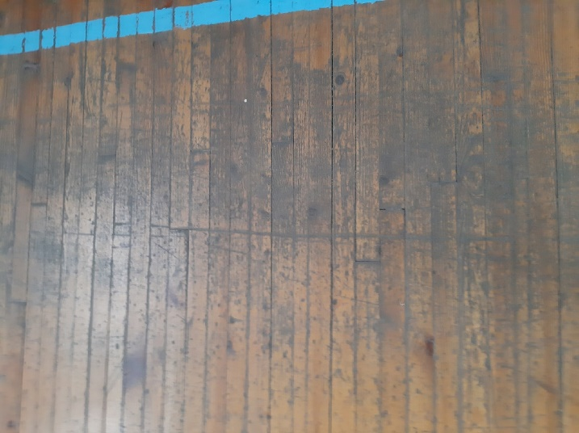
Было Будет

